Slide 1
САОСП
Лекция №12
Временные инженерные коммуникации

Slide 2
Вопросы:
1.Временные дороги.
2.Временное электроснабжение строительной площадки.

Slide 3
1.Временные дороги.
Общие положения.
Для внутрипостроечных перевозок пользуются в основном автомобильным транспортом.
Строительные площадка должна иметь удобные подъезды и внутрипостроечные дороги для осуществления бесперебойного перевоза материалов, машин и оборудования в течение всего строительства в любое время года и при любой погоде.
Постоянные дороги сооружаются в период после окончания вертикальной планировки территории, устройства дренажей, водостоков и других инженерных коммуникаций.
До начала дорожных работ необходимо выполнить работы по вертикальной планировке с таким расчетом, чтобы обеспечить защиту земляного полотна от разрушения.
Постоянные подъезды часто полностью не обеспечивают строительство из-за несовпадения трассировки и габаритов. В этих случаях устраивают временные дороги.
Временные дороги строят одновременно с теми постоянными дорогами, которые предназначены для внутрипостроечного транспорта: они составляют единую транспортную сеть, обеспечивающую сквозную или кольцевую схему движения. Временные дороги – самая дорогая часть временных сооружений.
Строительство постоянных и временных дорог должно осуществляться в порядке очередности, предусмотренной графиками.
К моменту начала работ по сооружению подземных частей зданий подъезды к ним должны быть готовы.

Slide 4
Проектирование построечных автодорог.
Проектирование автодорог в составе СГП ведут в определенной последовательности:
разработка схемы движения транспорта и расположение дорог в плане;
определение параметров дорог;
установление опасных зон;
определение дополнительных условий;
назначение конструкций дорог;
расчет объемов работ и необходимых ресурсов.
Схема движения и расположения дорог в плане должна обеспечить подъезд в зону действия монтажных и погрузо-разгрузочных механизмов, к средствам вертикального транспорта, площадкам укрупнительной сборки, складам, мастерским, механизированным установкам, бытовым помещениям и т.д.
Ширину проезжей части транзитных дорог принимают с учетом размера плит:
однополосных- 3,5 м;
двухполосных с расширениями для стоянки машин при разгрузке -6,0 м.
При использовании тяжелых машин грузоподъемностью 25…30 т и более ширина проезжей части увеличивается до 8 м.
В процессе проектирования СГП ширина постоянных полос должна быть проверена и, в случае необходимости, увеличена инвентарными плитами.

Slide 5
1. Устройство временных дорог.
Для нужд строительства максимально в первую очередь используются постоянные автодороги, а также, в зависимости от конкретных условий строительства, прокладываются при необходимости временные дороги.
Последовательность устройства дорог включает следующие этапы – составление схемы движения автотранспорта, выбор вида дорог, определение характеристик и конструкций дорог.
По существующему порядку генподрядчик принимает от заказчика участки под застройку только при наличии подъездов.
Если городские подъезды отсутствуют, то необходимо предварительно до начала строительства проложить временные дороги силами генподрядчика (по отдельным сметам) или дорожно-строительных организаций. Использование для нужд строительства постоянных дорог снижает стоимость строительства и повышает культуру производства.
Внутрипостроечные дороги на строительной площадке должны обеспечивать бесперебойную работу складов и механизированных установок.
При проектировании временных внутрипостроечных дорог ширина проезжей части и количество полос движения определяются в зависимости от типа автомобилей и категории дорог и принимаются при движении транспорта в одном направлении 3,5 и в двух – 6 м.
Ширина проходов принимается для людей без груза 1 м и с грузом – 2 м.

Slide 6
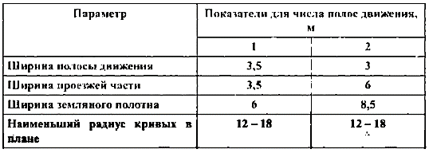
Основные требования к проектированию временных дорог:
ширина полосы движения и проезжей части дорог составляет до 2,7 м;
при применении автомашин шириной до 3,4 м (МАЗ-525, МАЗ-530) ширина проезжей части увеличивается соответственно до 4 и 8 м;
в зонах разгрузки материалов и конструкций на дорогах с односторонним движением устраиваются через каждые 100 м площадки шириной 3 – 6 м и длиной 8 – 18 м;
в местах пересечения с железной дорогой ширина проезжей части автодороги должна быть не менее 4,5 м и иметь в обе стороны на расстоянии 25 м твердое покрытие.
Основные характеристики дорог

Slide 7
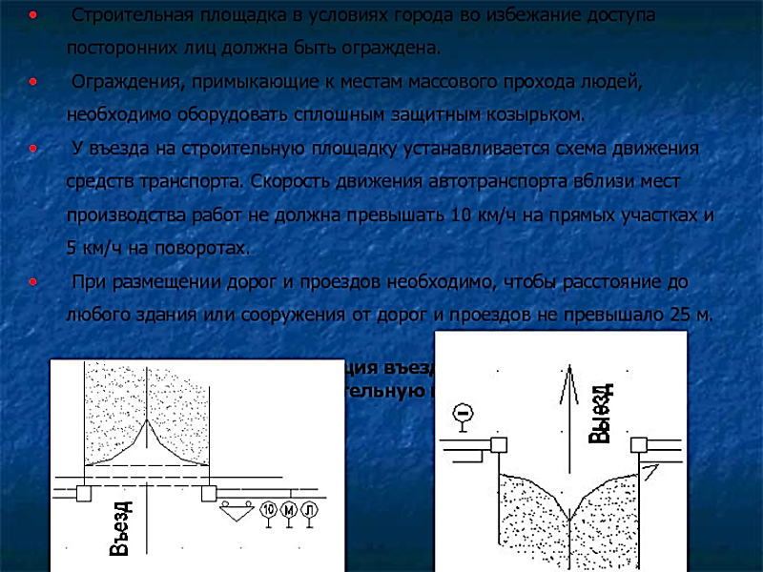
Строительная площадка в условиях города во избежание доступа посторонних лиц должна быть ограждена.
Ограждения, примыкающие к местам массового прохода людей, необходимо оборудовать сплошным защитным козырьком.
У въезда на строительную площадку устанавливается схема движения средств транспорта. Скорость движения автотранспорта вблизи мест производства работ не должна превышать 10 км/ч на прямых участках и 5 км/ч на поворотах.
При размещении дорог и проездов необходимо, чтобы расстояние до любого здания или сооружения от дорог и проездов не превышало 25 м.
Организация въезда/выезда
на строительную площадку:

Slide 8
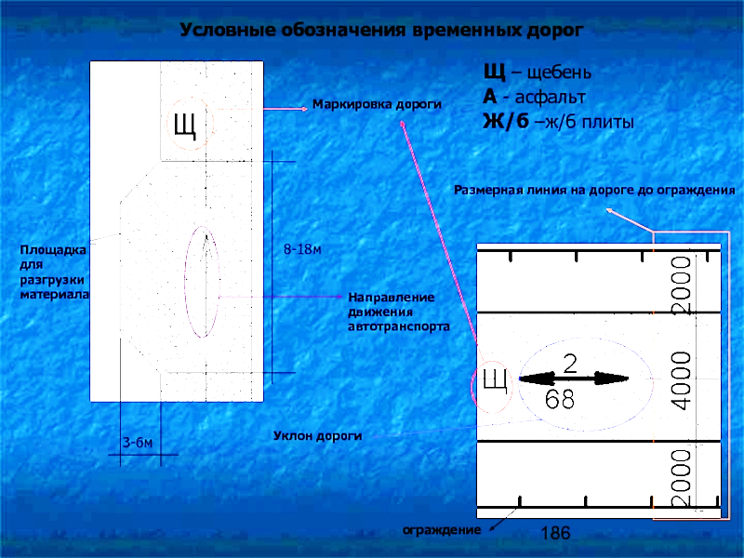
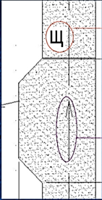
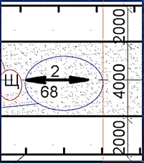
Условные обозначения временных дорог
Площадка для разгрузки материала3-6м8-18м
Маркировка дороги:
Щ – щебень;
А – асфальт;
Ж/б –ж/б плиты.
Направление движения автотранспорта. У
клон дороги.
Размерная линия на дороге до ограждения.

Slide 9
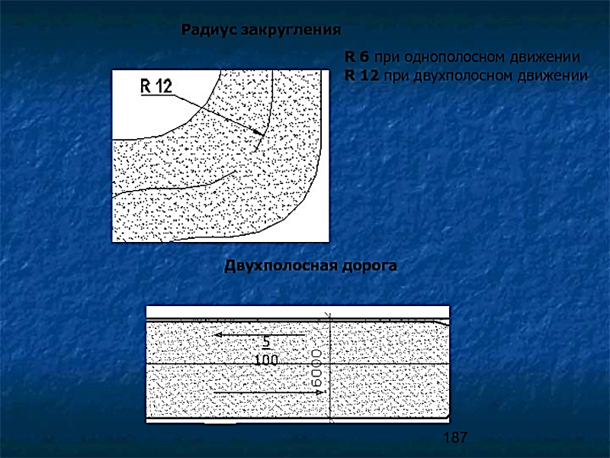
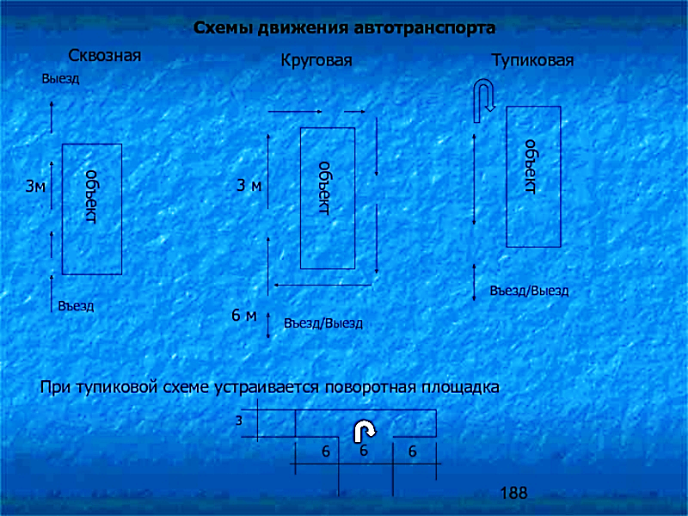
Схемы движения автотранспорта
Сквозная: объект – Въезд – Выезд – 3м
Круговая: объект – Въезд – Выезд – 6м
Тупиковая: при тупиковой схеме устраивается поворотная площадка.
Двухполосная дорога:
Радиус закругления R 6 при однополосном движении;
R 12 при двухполосном движении.

Slide 10
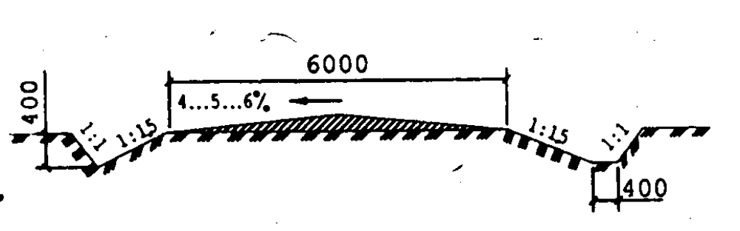
Конструкции временных автодорог в зависимости от конкретных условий могут быть следующих типов:
естественные грунтовые профилированные;
грунтовые улучшенной конструкции;
с твердым покрытием;
из сборных железобетонных инвентарных плит.
Выбор того или иного типа дороги зависит от интенсивности движения, типа и массы машин, несущей способности грунта и гидрогеологических условий и определяется в конечном счете экономическим расчетом.
Грунтовые профилированные дороги устраивают при небольшой интенсивности движения (до 3 автомашин в час в одном направлении) в благоприятных грунтовых и гидрогеологических условиях. Грунтовые дороги могут быть построены в самые короткие сроки и с наименьшей стоимостью. Прочность их зависит от состава грунта- соотношение песчано-гравийной и глинистой частей.
Разрез построечной грунтовой профилированной дороги.
Построенные временные дороги под установленную нагрузку 12т на ось лучше всего сооружать из сборных железобетонных плит.
Плиты укладывают на песчаную постель. Толщина слоя песка зависит от группы грунтов земляного полотна и степени увлажнения и назначается порядка 10…25см.

Slide 11
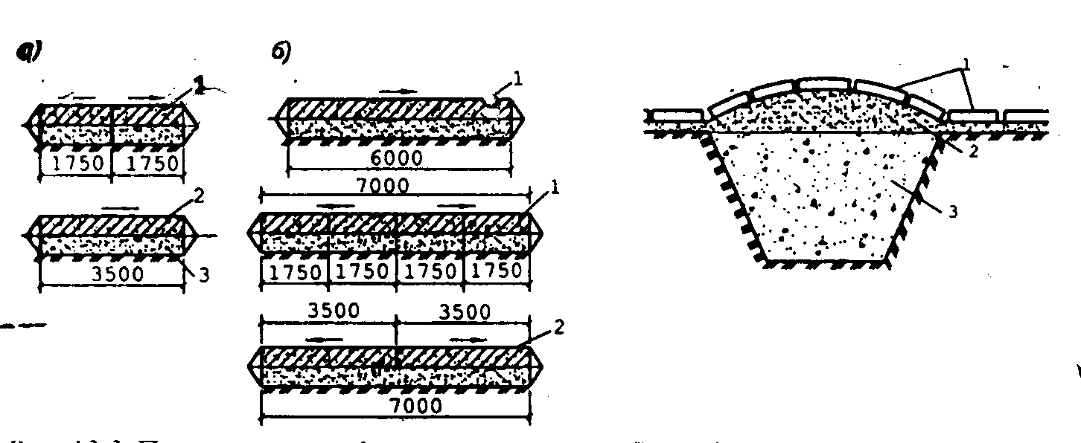
Необходимо обеспечить местный водоотвод поверхностной воды от временных дорог путем создания уклонов при профилировании земляного полотна, устройства лотков и т.п.
Обычно применяют железобетонные плиты с ненапряженным армированием толщиной 16…18см.
Поперечные профили временных дорог с покрытием из плит:
А-одноплосных;
Б-двухполосных;
1-плиты размером 6000х1700мм;
2-плиты размером 6000х3500мм
Продольный разрез временной дороги из плит в месте пересечения траншеи, засыпанной грунтом:
1-железобетонные плиты;
2-песок;
3-грунт

Slide 12
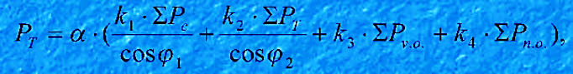
2.Временное электроснабжение строительной площадки.
Электроэнергия на строительной площадке расходуется на силовые потребители, технологические процессы, наружное освещение мест производства работ, складов, подъездных путей и территории строительства.
Потребная электроэнергия и мощность трансформатора, Рт в кВт
α - коэф., учитывающий потери в сети(1.05-1.10),
ΣPc - сумма номинальных мощностей всех силовых установок при условии возможного совпадения во времени их эксплуатации, кВт,
ΣPт - сумма номинальных мощностей аппаратов, участвующих в технологических процессах, совпадающих во времени с работой, кВт,
ΣРv.о. - общая мощность осветительных приборов внутреннего освещения, кВт,
ΣРn.о. - общая мощность осветительных приборов наружного освещения, кВт,
сosφ1 сosφ2 - коэф. мощности, зависящие соответственно от загрузки силовых и технологических потребителей (соответственно 0.6 и 0.5),
К1,К2,К3,К4 - соответстственно коэффициенты спросов, учитывающие несовпадение нагрузок и принимаемые – К1=0.5, К2=0.4, К3=0.8, К4=1.0.
По заданной мощности подбирается трансформатор.

Slide 13
Основные правила проектирования энергоснабжения на СГП:
проектирование сети временного электроснабжения выполняется в два этапа;
прежде всего находится оптимальная точка размещения источника, совпадающая с центром электрических нагрузок, а затем производится трассировка сети электроснабжения;
питание осветительных и силовых токоприемников осуществляется от общих магистральных сетей.
Воздушные магистральные линии устраиваются преимущественно вдоль проездов, что дает возможность использовать для их прокладки столбы светильников наружного освещения строительной площадки и облегчает условия эксплуатации.
Воздушные линии электропередачи должны быть удалены от строительных машин и других механизмов по горизонтали на следующие расстояния, м:
при напряжении до 1 кВ – 1,5;
при напряжении 1 – 20 кВ – 2;
при напряжении 35 – 100 кВ – 4;
при напряжении до 154 кВ – 6;
при напряжении 330 – 500 кВ – 9.
На СГП электросети маркируются:
- W 1– существующая городская ЛП;
- W 2 – охранное освещение (220 Вт);
- W4 – бытовое освещение (220 Вт);
- W3 – силовая линия (360 Вт)

Slide 14
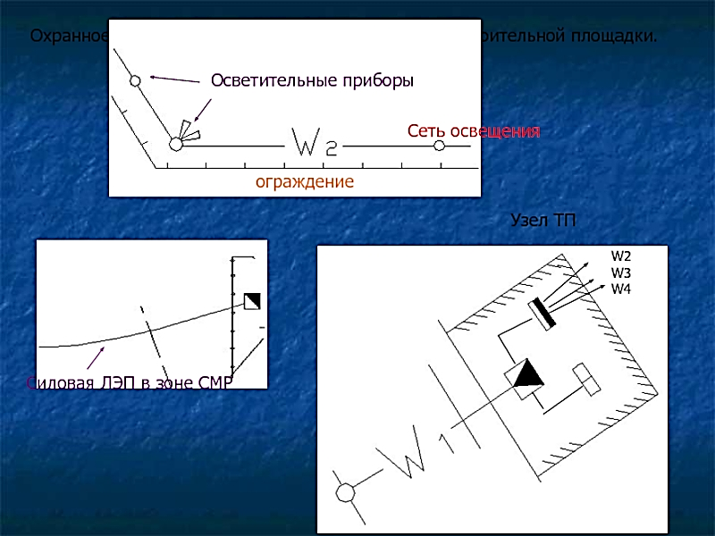
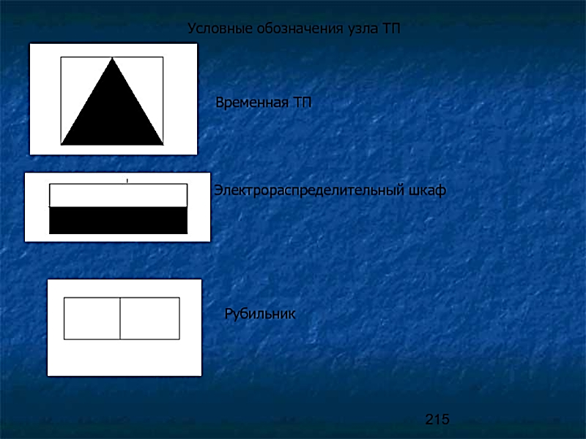
Охранное освещение располагается во периметру строительной площадки.
Условные обозначения узла ТП
Сеть освещения
Временная ТП
Электрораспределительный шкаф
Узел ТП
Рубильник
Силовая ЛЭП в зоне СМР

Slide 15
БЛАГОДАРЮ ЗА ВНИМАНИЕ!

